Slide 1

Objektové metody modelování
UML diagramy Diagram činností (aktivity diagram)
Přednáška 6
RNDr. Zdeněk Franěk, Ph.D.

Slide 2
UML - Unified Modeling Language
UML je grafický jazyk pro vizualizaci,specifikaci, konstrukci a dokumentaci komponent softwarových systémů, ale nejen softwarových systémů
UML nabízí standardní způsob jak psát návrhy systému, včetně konceptuálních věci jako jsou obchodní procesy a systémové funkce stejně tak jako příkazy pro programovací jazyky , databázová schémata, a znovupoužitelné softwarové komponenty.

Slide 3
UML definuje notaci pro následující oblasti
Interakce uživatele neboli Use Case Model , model případů užití. Popisuje rozhraní interakcí mezi systémem a uživateli. Jistým způsoben koresponduje s modelem požadavků (requirements model)
Logický model nebo model tříd (Logical or Class Model) – popisuje třídy a objekty které vytvářejí systém
Model interakcí - komunikací – popisuje jak objekty systému budou vzájemně komunikovat aby vykonaly požadovanou práci
Stavový model neboli dynamický model (Dynamic Model) – Stavová schémata popisují stavy a podmínky, kterými třídy (prvky systému) projdou během času. Grafy činností popisují průběh práce, který systém bude implementovat
Fyzický model resp. komponentní model (Component Model) – popisuje programové (a někdy i hardwarové komponenty) které tvoří systém
Fyzický model rozmístění (Physical Deployment Model) – popisuje fyzickou (hardwarovou) architekturu a rozmístění komponent na této hardwarové architektuře..

Slide 4
Diagramy pro modelování struktury
Diagramy balíčků se používají k rozdělení modelů do logických kontejnerů nebo balíků ('packages') a popisují jejich interakce na vyšší úrovni (tj. na úrovni těch kontejnerů)
Diagramy tříd nebo též strukturální diagramy definují základní stavební bloky modelu: typy, třídy a obecné součásti které jsou použity pro konstrukci úplného modelu
Diagramy objektů ukazují jak vztahy mezi instancemi strukturálních elementů a jejich použití za běhu systému
Kompositní diagramy, Diagramy složených struktur (Composite Structure diagrams) poskytují prostředky pro zobrazování vrstev struktur elementů a zaměřují se na vnitřní detaily, konstrukci a vztahy prvků a struktur
Diagramy komponent se používají pro modelování struktur vyšší úrovně nebo složitějších struktur, obvykle tvořených jednou nebo více třídami a s dobře definovaným rozhraním
Diagramy nasazení (Deployment diagrams) ukazují fyzické rozmístění významných prvků v reálném prostředí

Slide 5
Diagramy pro modelování chování
Diagramy případů užití (Use Case diagrams) se používají k modelování interakce uživatele se systémem. Definují definují chování, požadavky a omezení formou scénářů a skriptů
Diagramy aktivit (Activity diagrams) mají široké pole použití počínaje definováním základního toku zpracování až po zachycení rozhodovacích bodů a akcí uvnitř jakékoliv obecného procesu
Diagramy stavových přechodů (State Machine diagrams ) jsou podstatné pro porozumění podmínkám přechodu z jednoho stavu systému do jiného stavu které charakterizují stav modelu za jeho běhu
Komunikační diagramy (Communication diagrams) znázorňují síť a posloupnost zpráv nebo komunikací mezí objekty za běhu při jejich spolupráci
Sekvenční diagramy (Sequence diagrams) úzce souvisejí s komunikačními diagramy a zobrazují posloupnost zpráv předávaných mezi objekty s použitím vertikálních časových os
Časovací diagramy (Timing diagrams) spojují sekvenční a stavové diagramy aby poskytly názornější pohled na stavy objektů v čase a na zprávy které způsobují změnu jejich stavu
Diagramy přehledu interakcí (Interaction Overview diagrams) spojují diagramy činností a sekvenční diagramy aby umožnily interakčním fragmentům (interaction occurrence) se lépe propojit s rozhodovacími bloky a toky zpracování

Slide 6
Dynamický Model
Vyjádření a modelování chování systému v čase. Zahrnuje podporu pro
diagramy činností,
stavové diagramy,
diagramy následností
rozšíření - modelování podnikových procesů (business process modelling).

Slide 7
Diagramy činností
Diagram činností se používají k vyjádření dynamického chování modelu. Zobrazuje aktivity prováděné lidskými nebo systémovými aktéry a přechody mezi aktivitami včetně podmínek řídících přechody k různým aktivitám. Model též může zachytit synchronizační body v nichž se může více aktivit zahájit paralelní zpracování.
Konec

Slide 8
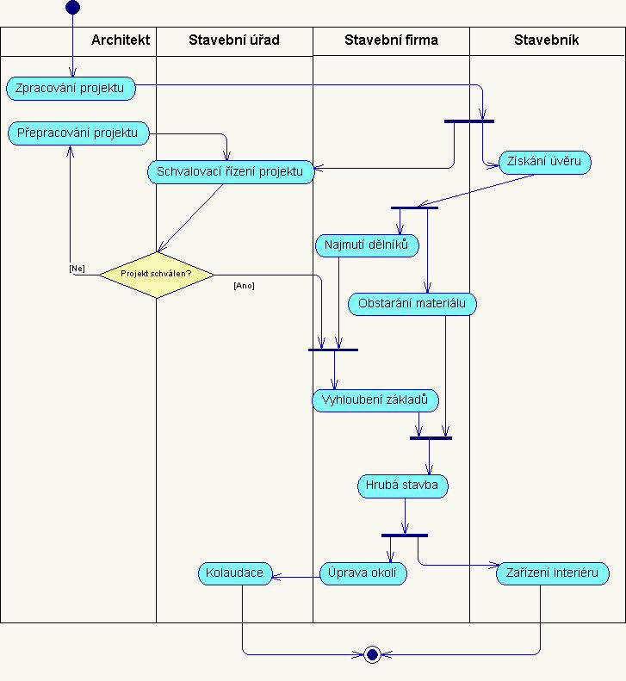
Diagram činností a plavecké dráhy

Slide 9
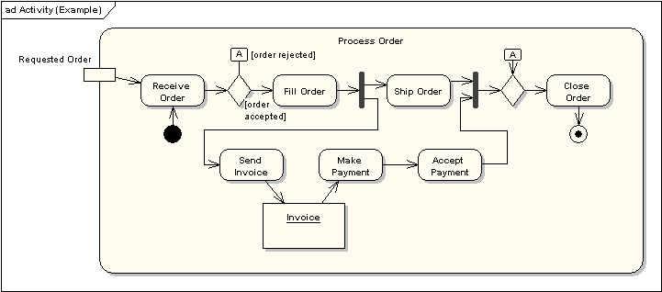
Diagramy aktivit
Diagramy aktivit ukazují tok akcí (workflow) od startovního bodu ke koncovému bodu, přičemž zpodrobňují řadu rozhodovacích cest, které existují při postupu mezi jednotlivými událostmi vznikajících při provádění činnosti. Mohou být použity pro detailní popis situací, v nichž může dojít k paralelnímu zpracování, které se může vyskytnout při zpracování některých aktivit.

Slide 10
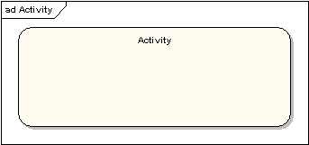
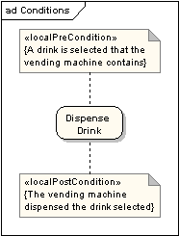

Aktivita, akce a jejich omezení
Aktivita je specifikace parametrizovatelných posloupností chování
Je znázorněna jako zaoblený obdélník zapouzdřující všechny činnostní prvky, kterými je tvořena aktivita
Akce představuje jeden krok uvnitř aktivity.
Akce jsou znázorněny zaoblenými obdélníky
K akci může být připojeno omezení. Následující diagram ukazuje akci s lokálními
pre- a
post-podmínkami

Slide 11




Řídicí tok,počáteční uzly,koncové aktivity a toky
Řídicí tok ukazuje chod řízení od jedné akce k následující.
Je označen čarou s šipkou.
Počáteční nebo startovní uzel je zobrazen velkým černým bodem,
Uzel koncová aktivita je znázorněn jako kroužek s tečkou uvnitř. čarou s šipkou. uzel koncový tok označuje konec jednoho řídicího toku
Uzel koncový tok je znázorněn jako kroužek s křížkem uvnitř. Uzel koncová aktivita označuje konec všech řídicích toků uvnitř aktivity.

Slide 12
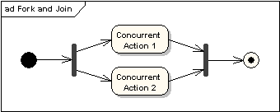
Uzly paralelního rozvětvení (Fork) a spojení (Join)
Uzly rozvětvení a spojení jsou označeny shodně: buď horizontální nebo vertikální trámek (orientace je dána orientací vstupujících nebo vystupujících toků). Označují začátek a konec souběžných (paralelních) cest řízení.

Slide 13
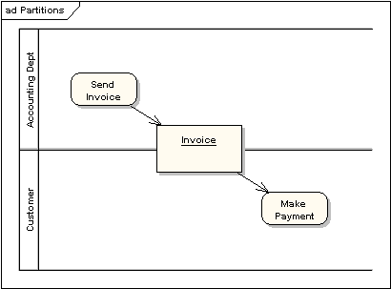
Oddíly (Partition)
Oddíl aktivity je znázorněn jako horizontální nebo vertikální dráha (swimlane). V následujícím diagramu jsou oddíly použity pro oddělení akcí uvnitř nějaké aktivity are na ty které jsou provedeny účtárnou (Accounting Dept.) a na ty které jsou provedeny zákazníkem (Customer).

Slide 14
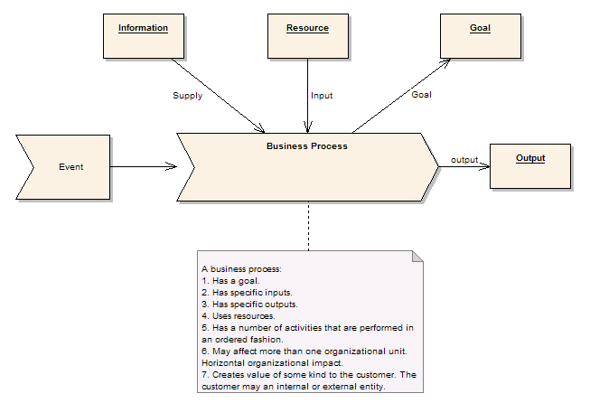
Model procesu
Model procesu je rozšíření diagramu činností užívaný pro modelování podnikového (obchodního) procesu. Tento diagram ukazuje, které cíle proces má, vstupy, výstupy , události a informace, které jsou zapojeny do procesu.

Slide 15
Model procesu
Model procesu je rozšíření diagramu činností užívaný pro modelování podnikového (obchodního) procesu. Tento diagram ukazuje, které cíle proces má, vstupy, výstupy , události a informace, které jsou zapojeny do procesu.
Podnikový proces:
1. Má cíl
2. Má specifické vstupy
3. Má specifické výstupy
4. Užívá zdroje
5. Skládá se z řady aktivcit které se vykonávají v určitém pořadí
6. Může ovlivnit více než jednu organizační jednotku
7. Přináší zákazníkovi nějakou hodnotu. Zákazník může být interní nebo externí entitou

Slide 16
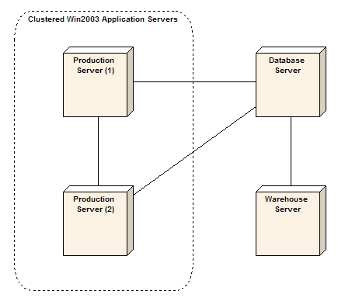
Fyzický Model
Fyzický model resp. model nasazení (deployment) poskytuje detailní model jakým způsobem budou jednotlivé komponenty rozmístěny v infrastruktuře systému. Zpodrobňuje schopnosti sítě, specifikace serveru, požadavky na hardware a další informace relevantní s ohledem k rozmístění navrhovaného systému
Diagram nasazení (Deployment View)

Slide 17
Děkuji za pozornost
Otázky?

